Slide 1
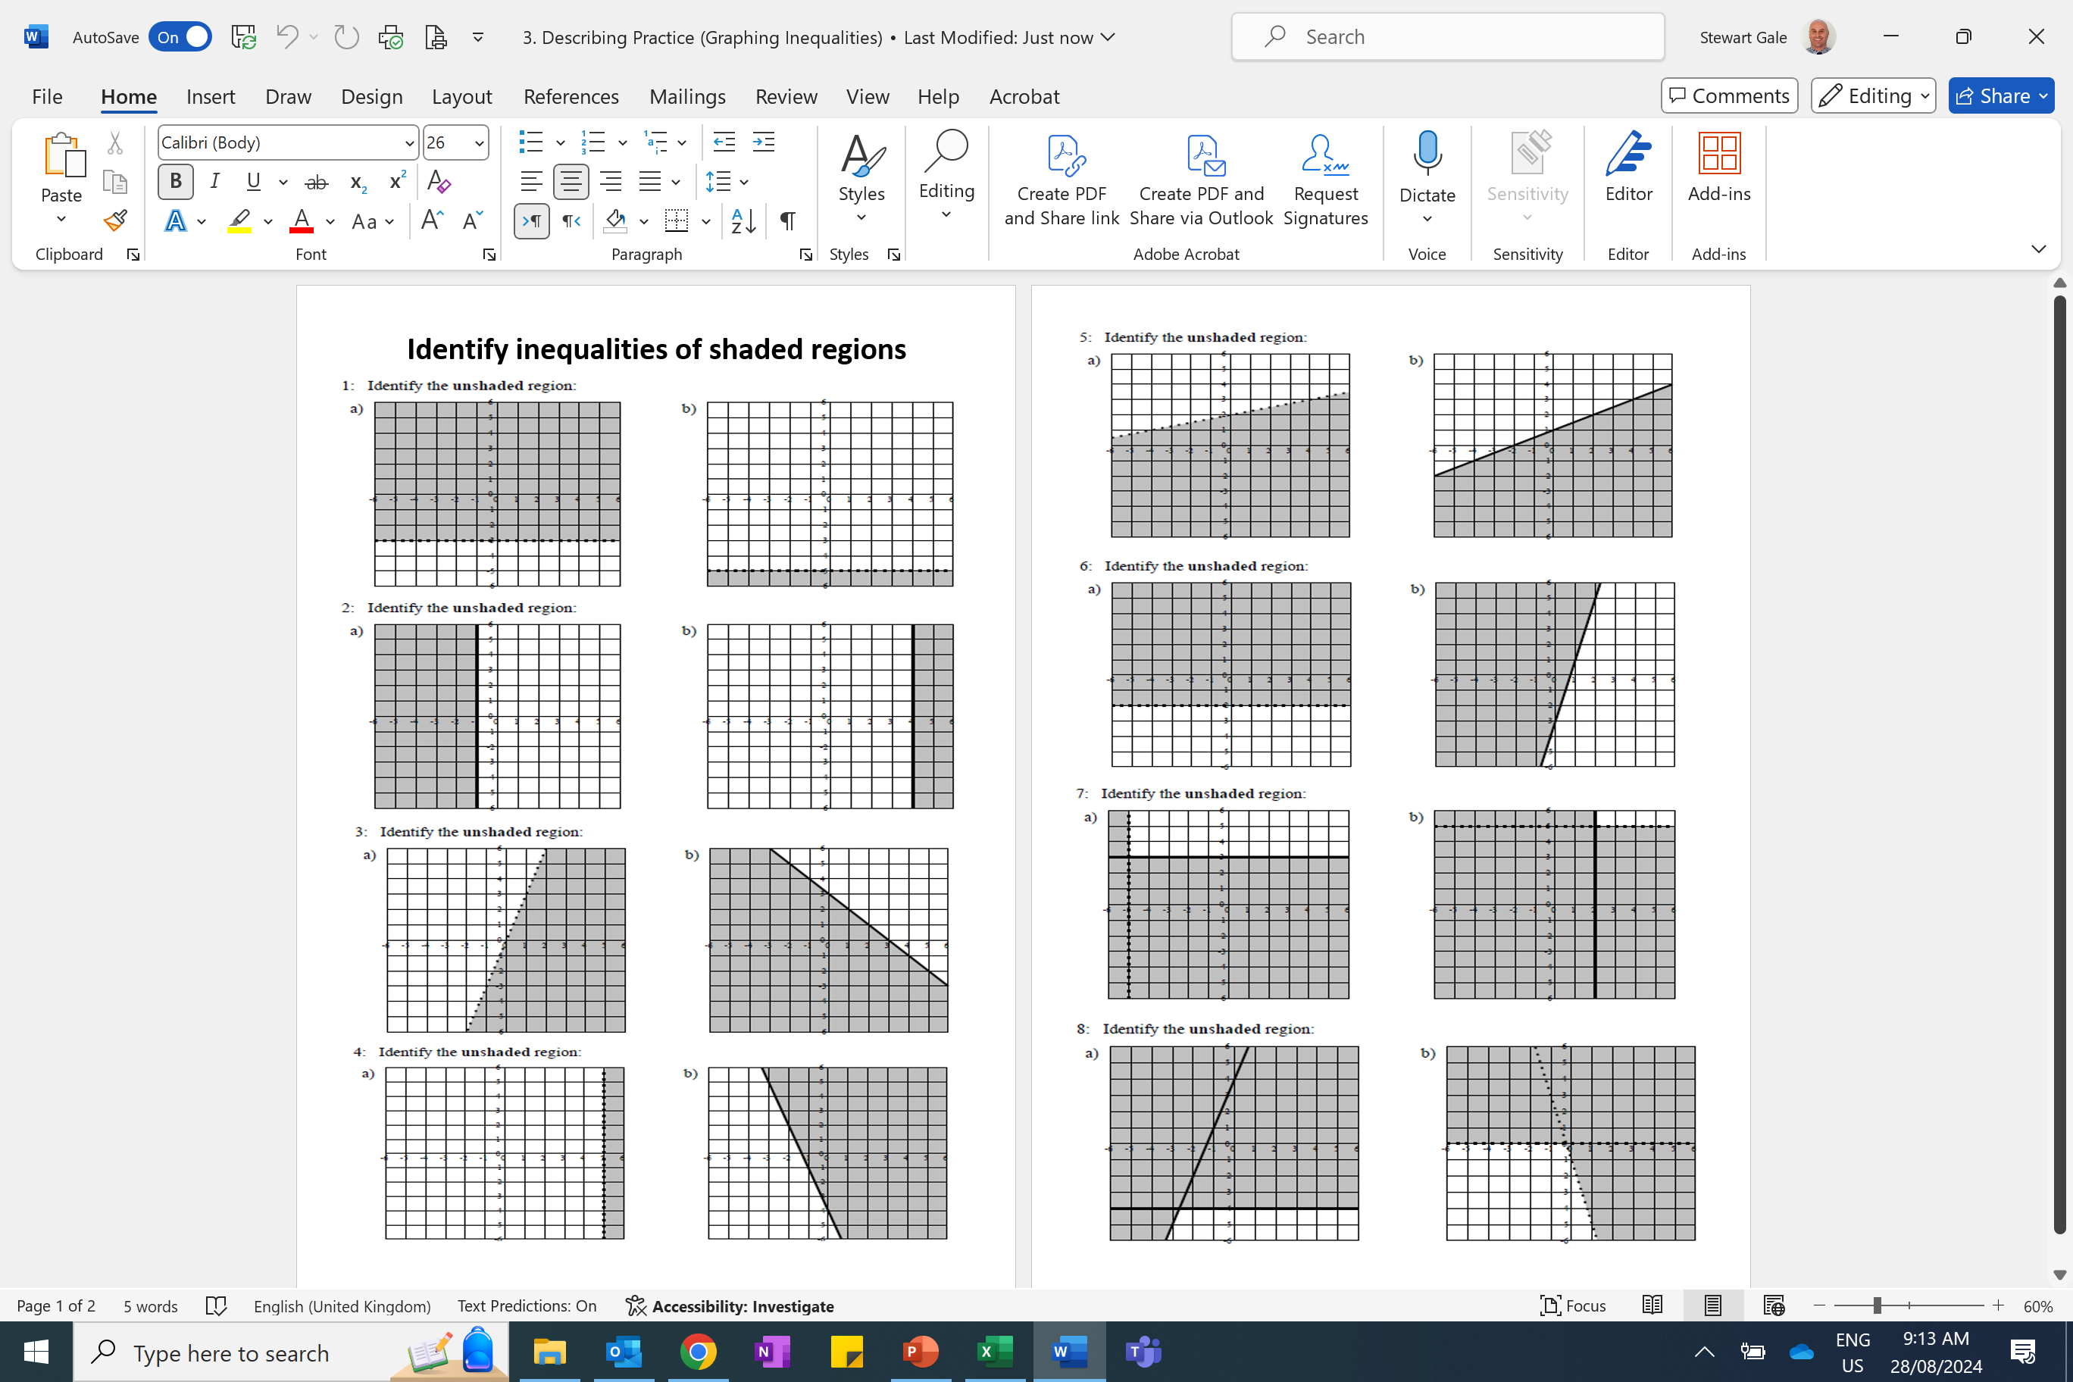

Slide 2
ANSWERS

Slide 3

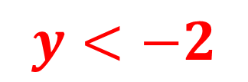
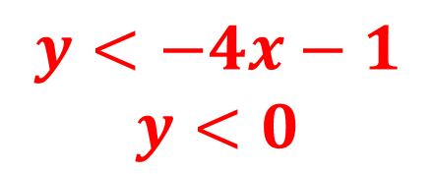
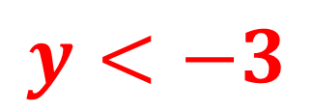
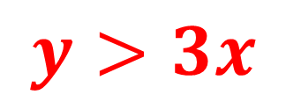
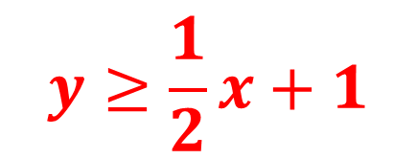
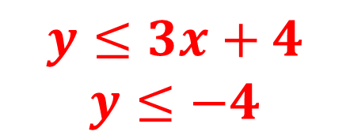
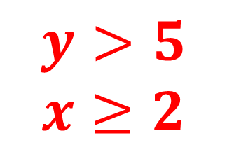
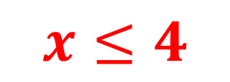
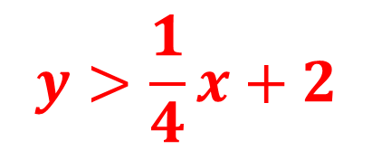
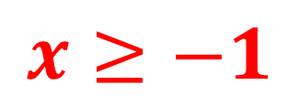
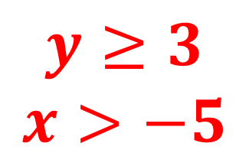

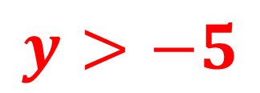
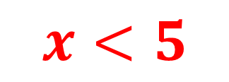
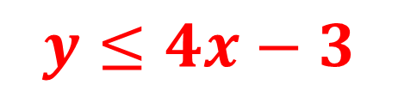
$$y>\frac{1}{4}x+2$$
$$y≥\frac{1}{2}x+1$$
$$y>−5$$
$$y<−3$$
$$x≥−1$$
$$x≤4$$
$$y≤4x−3$$
$$y<−2$$
$$y≥3$$
$$x>−5$$
$$y>5$$
$$x≥2$$
$$y>3x$$
$$y≥−x+3$$
$$y≤3x+4$$
$$y≤−4$$
$$y<−4x−1$$
$$y<0$$
$$x<5$$
$$y≤−3x−4$$

